Slide 1
confidential
保 育 園 留 学
次の100年を創造する地域の家族と繋がりをつくる
～既存資源のシェアリングによるワーケーション促進・超長期的関係人口創出～
北海道 檜山郡 厚沢部町 株式会社 キッチハイク 2023年 3月

Slide 2
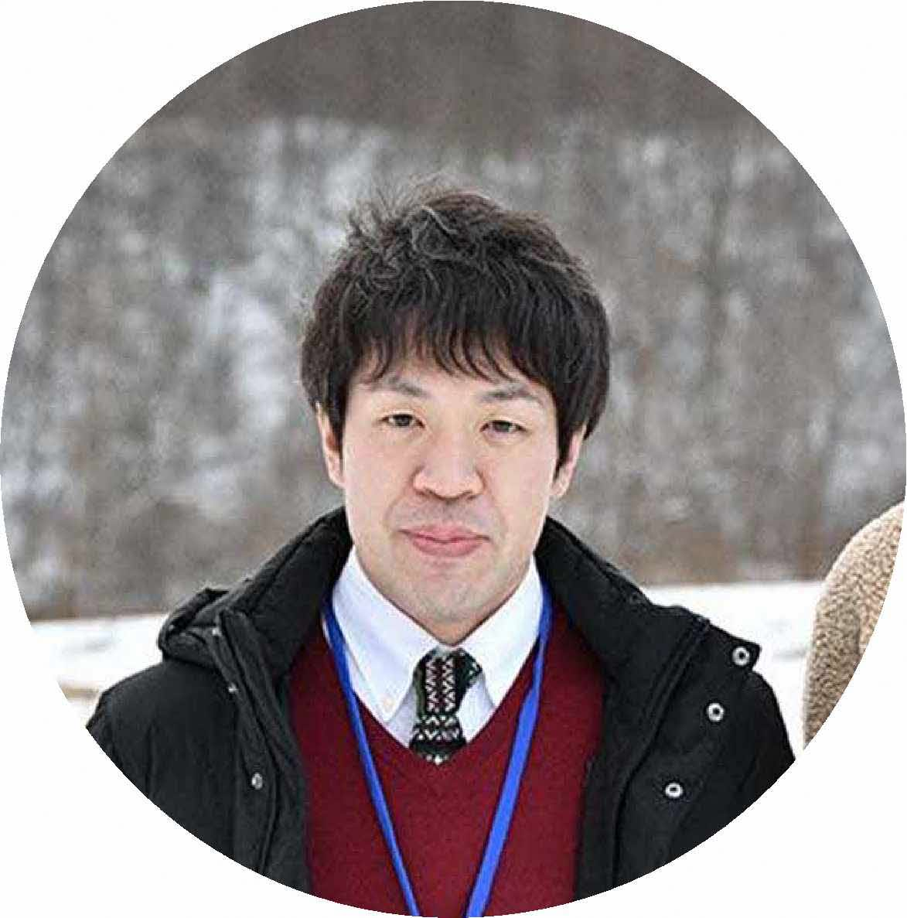
自己紹介
厚沢部町生まれ厚沢部町育ち
専門学校卒業後、厚沢部町役場に入職
建設課や農林商工課などの部署を経験
2016年より、保健福祉部に異動となり、
認定こども園「はぜる」の立ち上げに従事
2021より、現職(政策推進課)
厚沢部町役場 政策推進課 係長 木口 孝志
2021年夏、キッチハイク山本代表家族の
厚沢部訪問をきっかけに
保育園留学の事業化を官民連携で推進
2022年度より地域創生事業として
正式にスタート
1980年 北海道檜山郡厚沢部町生まれ
厚沢部町役場 所属
confidential ©KitchHike Inc.

Slide 3
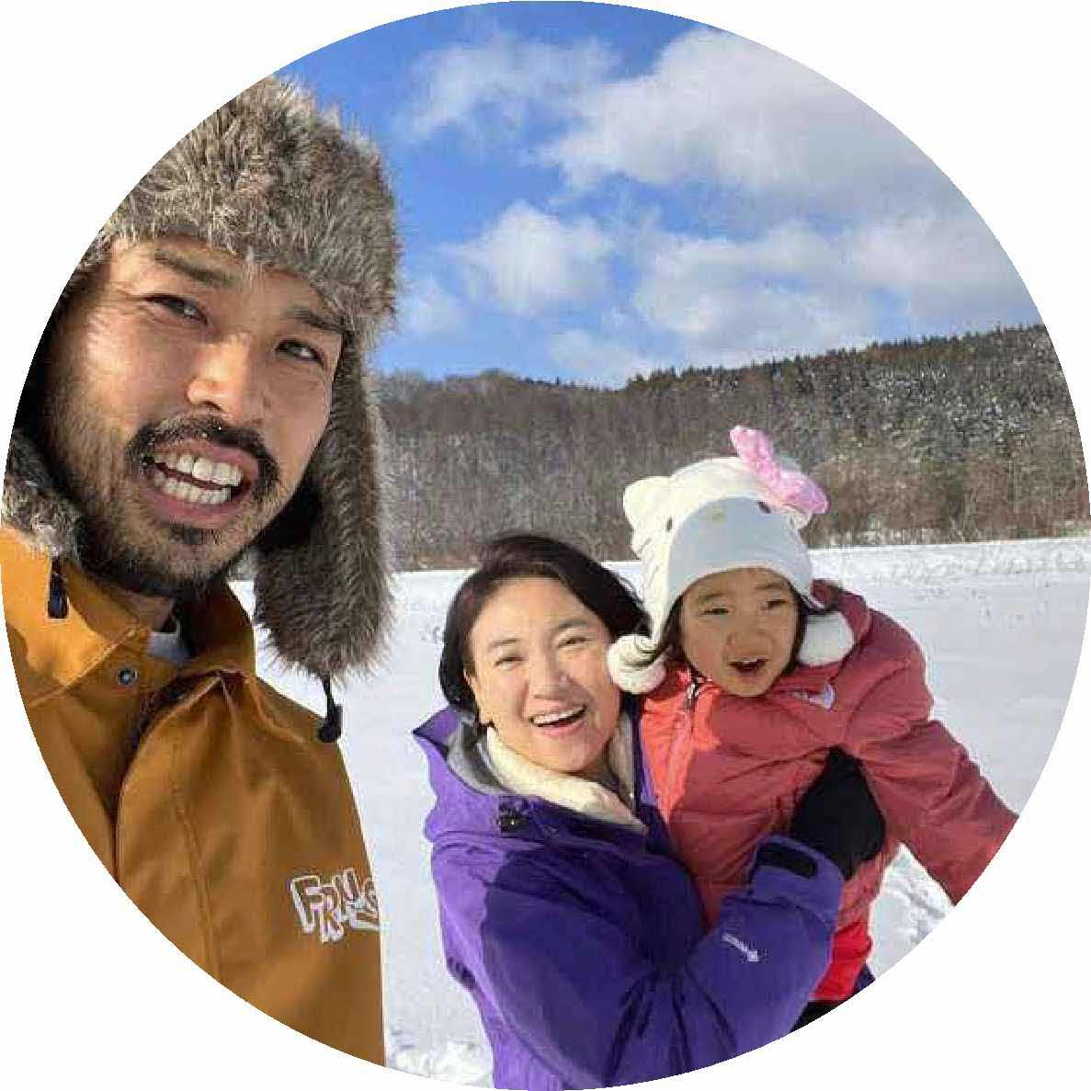
自己紹介
広告業の枠をはみ出した
出版社×デジタルの新規事業開発に従事
独立後、世界中の食卓を訪ねる旅へ。
食で人がつながる魅力に感動し、
株式会社キッチハイクを創業。
株式会社キッチハイク 代表取締役CEO 山本雅也
2021年夏冬、北海道檜山郡厚沢部町へ
第０号として保育園留学をする。
厚沢部町と認定こども園「はぜる」に感動し、
2022年5月、厚沢部町へ移住。
1985年 東京都多摩市生まれ
早稲田大学商学部 卒
博報堂DYメディアパートナーズ 出身
confidential ©KitchHike Inc.

Slide 4
地域と子育て家族をつなぎ
未来をつくる留学プログラム
家族で地域を訪れ、自然や文化と触れあい、
地域への特別な思い入れを育む、
暮らしと食育体験を提供します。

Slide 5
０. 保育園留学に至った経緯
confidential ©KitchHike Inc.

Slide 6
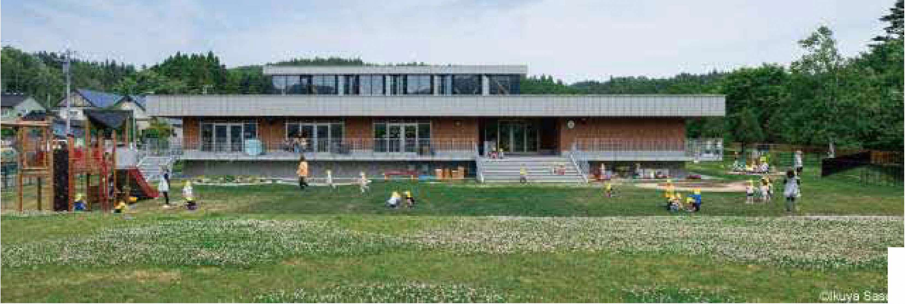
一

Slide 8
Masaya Yamamoto <masaya@kitchhike.com>
To tuno-osamu ▼
厚沢部町役場住民税務課課長
津野修様
お世話になります。株式会社キッチハイク代表取締役の山本雅也と申します。 弊社鷲見より、つながせていただき、ありがとうございます!
2021年6月 9 日(水)11：24
☆
津野様はじめ厚沢部町の皆様には、昨年よりキッチハイク/ふるさと食体験と連携させていただき、オンラインイベントを通じての濃いファンづく り• PRをご一緒でき、たいへんありがたく思っています。
社内でも厚沢部町の話題はたくさん出ておりまして、私自身も興味をもって厚沢部のじやがいものことや町のことをあれこれ見させていただいてい たところ、今年度も再び連携させていただけるとのこと、たいへん嬉しいです。改めて感謝申し上げます!
さて、表題の件、私自身のプライベートなご相談でたいへん恐縮なのですが、現在1歳11ヶ月になるひとり娘がおりまして、この夏に家族3人でワー ケーション兼ねて保育園留学(？)をしたく考えております。
そこで、これまでの連携を通じて、ご縁いただいた厚沢部町にぜひお伺いできないかご相談させていただきたく思っています。
▼我が家の状況まとめ
•山本凛(1歳11ヶ月)
2019年7月26日生まれ
保育園では、1歳児クラス
現在、横浜市の認可外保育園に週5で通い中
妻は、会社員としてフルタイム勤務・基本在宅ワークです
▼ご相談事項
7/26(月)～8/13(金)の期間にて、保育園に通わせていただけないでしょうか?
厚沢部町認定こども園はぜるさんをWebで見させてもらっており、とても素敵な園だなあと思っています 滞在期間は、保育園期間+前後数日くらいにて、考えています。柔軟に調整可能です。

Slide 9
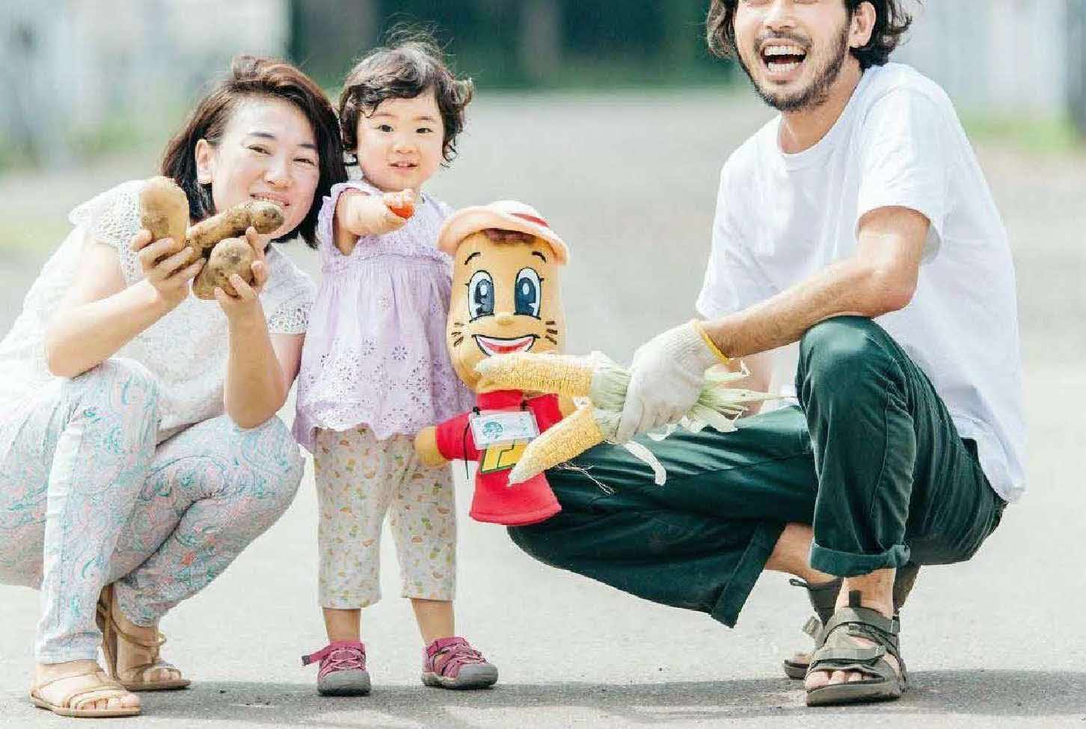

Slide 10
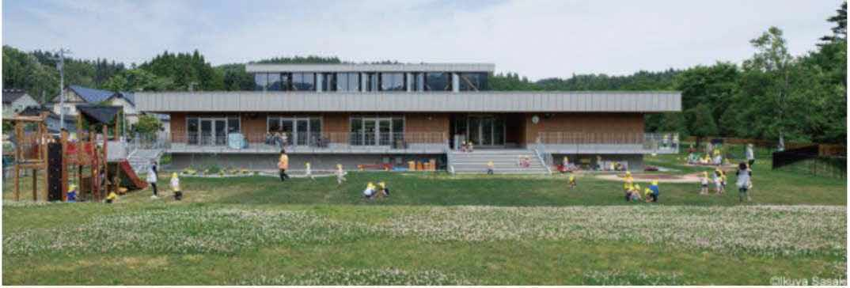
2021年7月 ver.0.1 (draft)
厚沢部町の新しい未来を創造する 保育園留学事業のご提案
25 KitchHike
株式会社キッチハイク代表取締役山本雅也
まずはじめに。
この度は、7/12〜7/29におきまして、保育園留学として家族3人を厚沢部町に心良く受け入れていただいたこ と、改めて感謝申し上げます。おかげさまで毎日が本当に充実しており、保育園に通わせていただいた娘を筆頭 に、家族3人にとって厚沢部町がとても思い入れのある場所になりました。保育園留学を軸にしたこの素晴らし い体験を我々家族だけでなく、事業化して仕組みにすることでより多くの家族に体験してもらい、厚沢部町の魅 力を伝え、地域内外から厚沢部町の新しい未来の創造に貢献できればと思います。
◎イメージ
あそぶ、あっさぶ!
みんな、あっまれ!
北海道槽山郡厚沢部町認定こども園はぜる

